Slide 1
ArgoUML
Joanna Grygiel, Szymon Scholz

Slide 2
Czym jest ArgoUML?
ArgoUML to aplikacja do tworzenia diagramów UML napisana w Javie i wydana na licencji Open Source Eclipse Public License
Pozwala na tworzenie różnego rodzaju diagramów (7)
Umożliwia eksportowanie diagramów do formatów GIF, PNG, PS, EPS, PGML oraz SVG.
Pozwala na generowanie kodu w językach C++, C#, Java, PHP 4, PHP 5, Ruby.

Slide 3
Diagram UML
UML (Unified Modeling Language) to jasno określony język składający się z kilkunastu diagramów. Diagramy te pozwalają na formalne opisywanie i modelowanie struktur czy procesów. - „jeden obraz jest wart tysiąca słów”
Diagram - „rysunek” opisujący ogólną architekturę projektu, sposób podejścia do rozwiązania, kolejność zdarzeń w ramach procesu itd.
Jest niezależny od języka programowania
(można go wykorzystać do każdego projektu)

Slide 4
Najczęściej używane diagramy:
Diagram klas
Diagram komponentów
Diagram wdrożenia
Diagram sekwencji
Diagram przypadku użycia

Slide 5
Diagram klas
Służy do pokazania klas i zależności między nimi. Pozwala na szczegółowy opis klas zwracając uwagę na dostępne atrybuty i operacje.
Ta szczegółowość pozwala na generowanie kodu na podstawie kompletnego diagramu.
Jeden z najczęściej wykorzystywanych diagramów
Jest jednym z najbardziej rozbudowanych diagramów w notacji UML

Slide 6
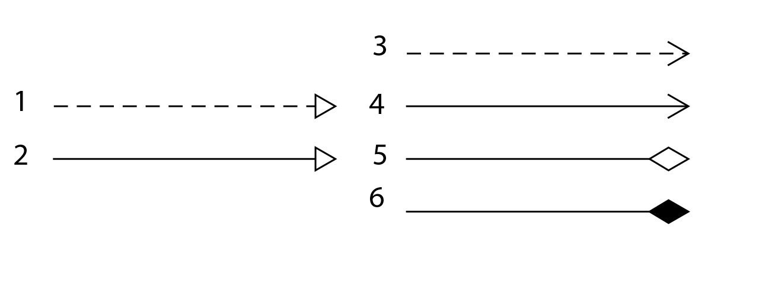
Oznaczenia
Relacje, dziedziczenia itd.:
Implementacja
Dziedziczenie
Zależność (relacja)
Asocjacja (relacja)
Agregacja (relacja)
Kompozycja (relacja)
Atrybuty i metody: “-” - prywatny, “#” - chroniony,
“+” - publiczny

Slide 7
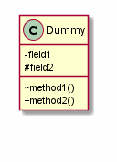
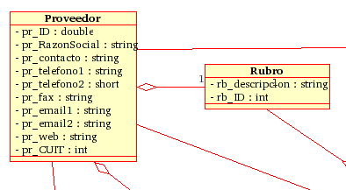
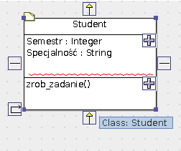
Przykłady diagramu klas
PlantUML
Umbrello
ArgoUML
PlantUML wygląda na najlepsze rozwiązanie (diagramy przez www)

Slide 8
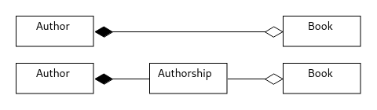
W pierwszym przypadku Author przechowuje kolekcję Book
i zarządza ich cyklem życia. Book wie o liście swoich autorów.
W drugim przypadku Author przechowuje kolekcję swoich „autorstw”. Podobną kolekcję przechowuje także Book.

Slide 9
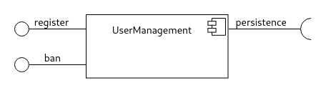
Diagram komponentów
Pozwala spojrzeć na projekt z większej odległości
kluczową rolę odgrywają komponenty
Komponent UserManagement wymaga dostępu do interfejsu persistence a sam zapewnia dwa inne register i ban

Slide 10
Komponent
Komponent reprezentuje wydzieloną, opakowaną część systemu, której reprezentacja jest wymienna w ramach swojego środowiska
Komponent to część systemu, która ma swoje interfejsy

Slide 11
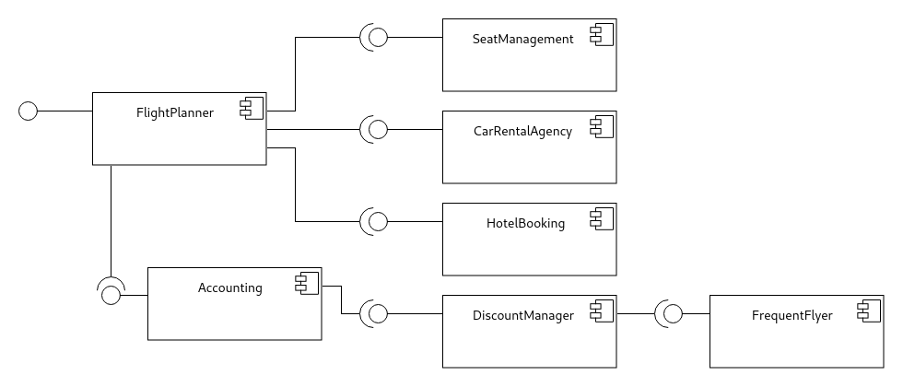
Diagram komponentów

Slide 12
Diagram wdrożenia
Służy do odwzorowania zależności pomiędzy oprogramowaniem i/lub sprzętem
Zawiera informacje o sposobie w jaki aplikacja/projekt powinien być zainstalowany/wdrożony

Slide 13
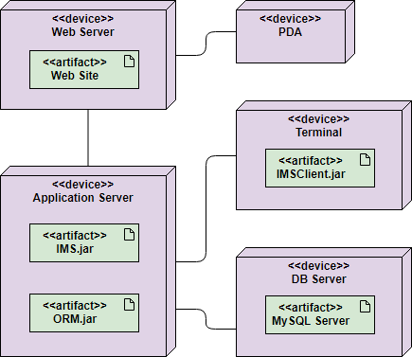
Diagram wdrożenia

Slide 14
Diagram sekwencji
Inaczej zwany diagramem interakcji. Kładzie nacisk na komunikację, która odbywa się pomiędzy poszczególnymi klasami/obiektami/procesami
Obrazuje sekwencję wykonania metod w poszczególnych obiektach
Jest bardzo przydatny do pokazania przebiegu skomplikowanej komunikacji

Slide 15
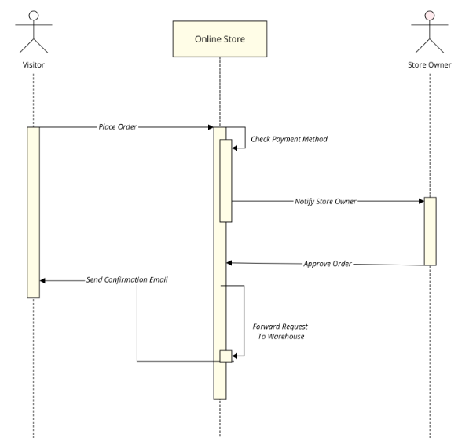

Slide 16
Diagram sekwencji
Wąskie pionowe prostokąty na liniach życia oznaczają czas, w którym dany aktor/obiekt był aktywny. Aktywność była niezbędna do wypełnienia żądania, które dany obiekt wysłał/otrzymał.
Niektóre obiekty mogą żyć krócej niż pozostałe. Koniec życia obiektu zaznaczany jest przez znak X na ich linii życia.
Poziome kreski oznaczają komunikaty:
  strzałki z linią ciągłą oznaczają wysłanie komunikatu
  strzałki z linią przerywaną oznaczają otrzymanie odpowiedzi

Slide 17
Przypadku użycia
Diagram przypadków użycia (ang. use case diagram) jest diagramem, który przedstawia funkcjonalność systemu wraz z jego otoczeniem.
Pozwala na graficzne zaprezentowanie własności systemu tak, jak są one widziane po stronie użytkownika
Służy do zobrazowania usług, które są widoczne z zewnątrz systemu
Odgrywa najważniejszą rolę w procesie projektowania systemu

Slide 18
Przypadek użycia
To zbiór scenariuszy powiązanych ze sobą wspólnym celem użytkownika
Jest graficzną reprezentacją wymagań funkcjonalnych
Definiuje zachowanie systemu bez informowania o wewnętrznej strukturze i narzucania sposobu implementacji
Pozwala na zdefiniowanie przyszłego, spodziewanego zachowania systemu

Slide 19
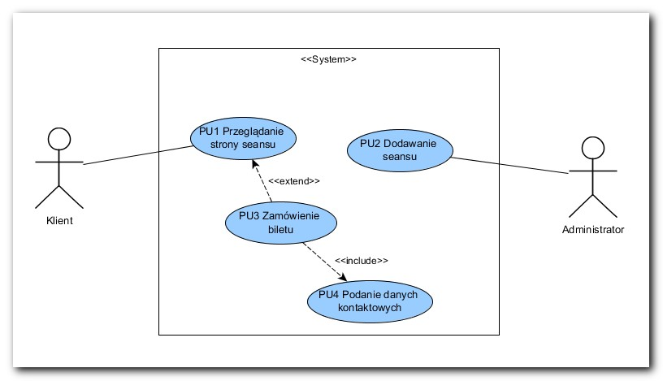

Slide 20
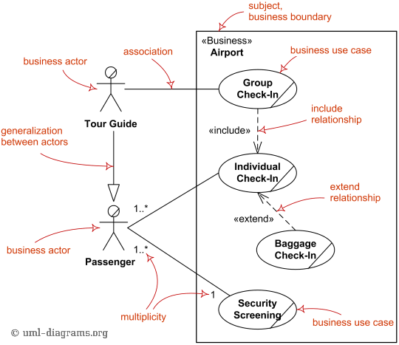

Slide 21
Podsumowanie
Specyfikacja UML w wersji 2.5.1 zawiera 796 stron i jest mało zrozumiała
PlantUML jest aktywnie rozwijany, wspiera 9 typów diagramów, w tym diagramy zapisane w JSON/YAML i inne
PlantUML nie posiada wbudowanej konwersji diagramu na kod, jednak na GitHub jest kilka projektów, które deklarują wsparcie dla kilku języków, w tym Java, C#, JavaScript…
PlantUML pozwala na tworzenie diagramów online

